Slide 1
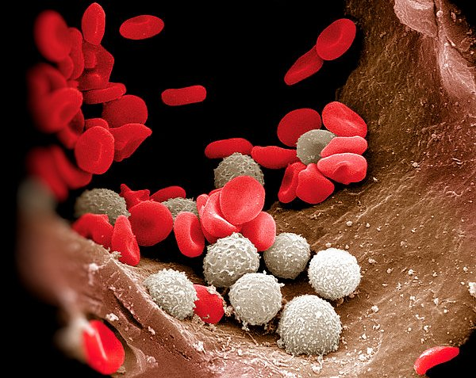
Регуляция гемопоэза
Выполнили студенты 2 курса кафедры Физиологии человека и животных:
Абрамов Евгений и Голикова Екатерина

Slide 2
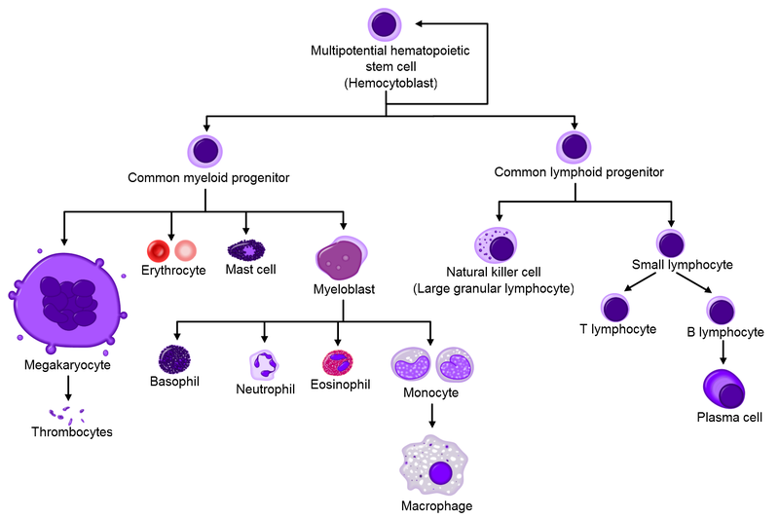
Образование клеток крови

Slide 3
Модель регуляции образования белых клеток крови
c(t) – концентрация циркулирующих нейтрофилов(клетки/мм3);
g - скорость случайного распада нейтрофилов(1/день);
λ - приток новых нейтрофилов в кровь;
c(t-T) - концентрация клеток в потоке в более раннее время;
T - запаздывание

Slide 4
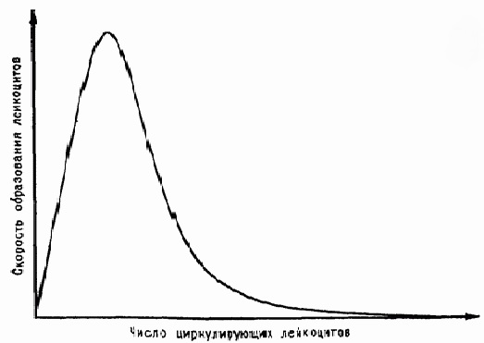
λ, a, m, g и T – положительные константы

Slide 5
Стационарные состояния
при λ >g
Когда λ < g и x1=0 – единственное стационарное состояние, оно всегда устойчиво.
Когда λ > g, имеются два стационарных состояния, то x=0 – неустойчивое, а второе может быть либо устойчивым, либо неустойчивым в зависимости от параметров g, λ, m, T.

Slide 6
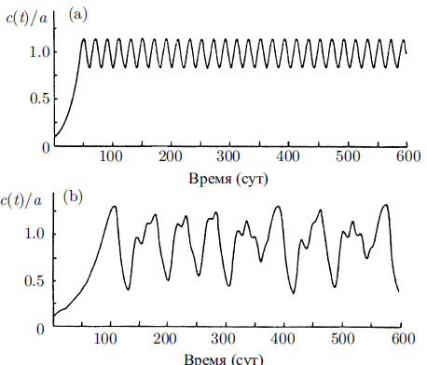
Численное решение уравнения с величинами параметров: g=0,1 (1/день); λ=0,2(1/день); m=10
(a): T=6 дней; низкоамплитудные колебания с периодом около 20 дней
(b): T=20 дней; апериодическое поведение системы

Slide 7
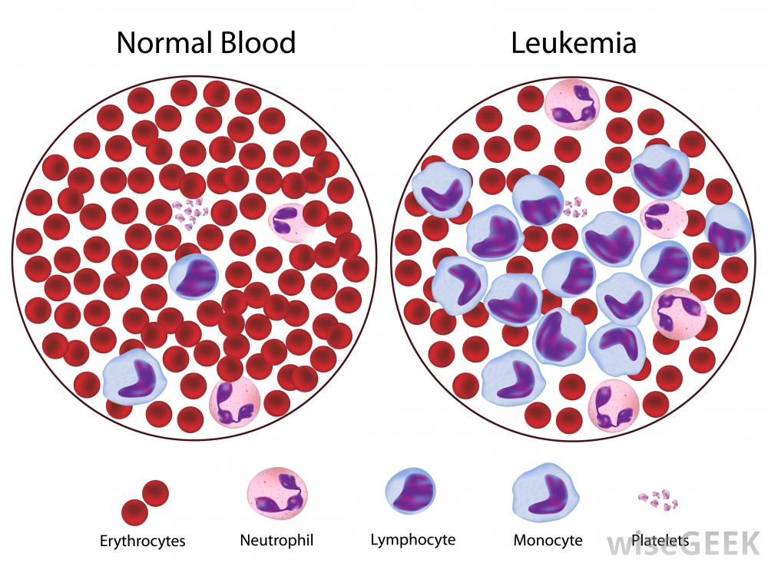
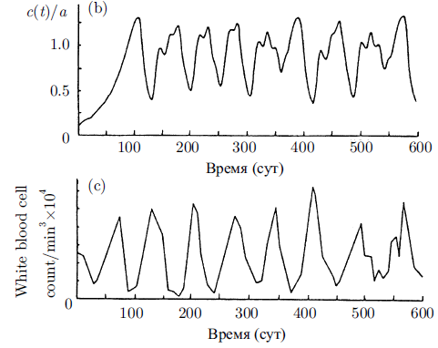
Лейкемия

Slide 8
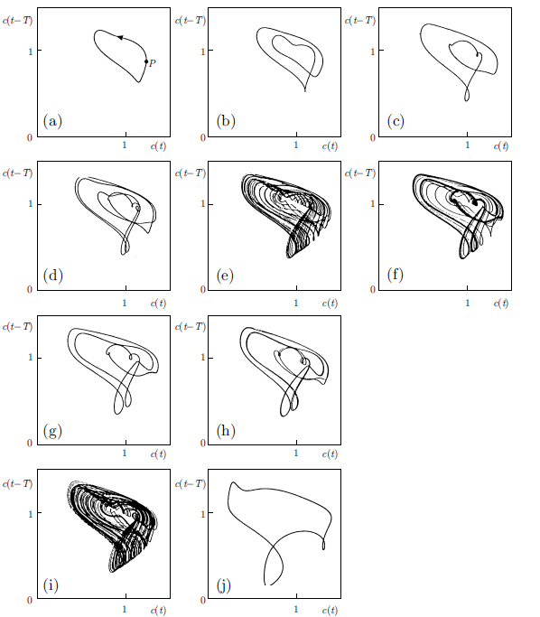
Различные периодические режимы при a=g=1, λ=2, T=2, диапазон изменений m от 7 до 20.
виден переход от простого периодического режима (а) к сложному хаотическому поведению (е). При ещё больших m система опять возвращается к регулярному периодическому поведению для того, чтобы перейти к следующему этапу хаотического поведения (i).

Slide 9
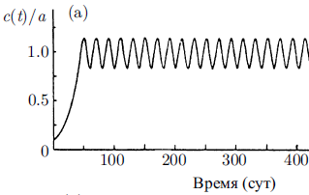
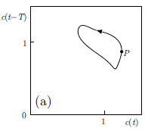
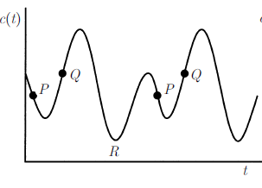
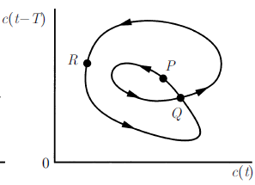

Slide 10
Заключение:

Slide 11
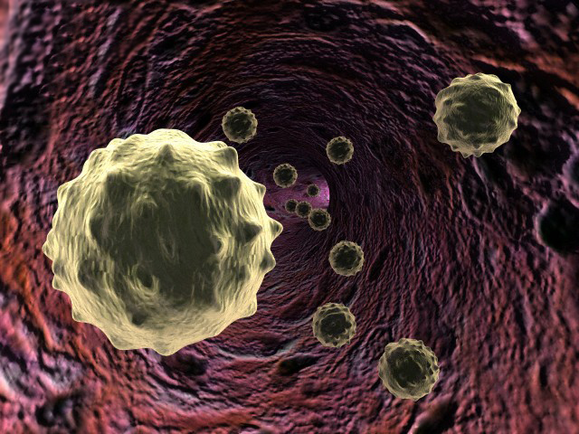
Спасибо за внимание!

Slide 12
Литература:
Мюррей Д. Математическая биология, том 1. Введение. Изд. РХД-ИКИ, 2009
Гласс Л., Мэки М. От часов к хаосу: Ритмы жизни: Пер. с англ. — М.: Мир, 1991. - 248 с.
Ризниченко Г. Ю. Лекции по математическим моделям в биологии. Часть 1. – Ижевск: НИЦ «Регулярная и хаотическая динамика», 2002, 232 стр.

